Slide 1
Proiecții Predictive pentru Prețurile Mașinilor Mercedes Uzate
O Privire În Profunzime Asupra Tendințelor Pieței Auto Actuale
Student: Andranovici Dumitru
Grupa: MI-211
Coordonator științific: Viorel Munteanu

Slide 2

Predicții pentru pretul vehiculelor
Cu acest set de date despre mașini uzate Mercedes, dorim să realizăm predicții pentru prețurile vehiculelor pe baza altor caracteristici cum ar fi transmisia, kilometrajul, tipul de combustibil și altele.

Slide 3
Ipoteza 1:
Cu cât un vehicul Mercedes uzat are un an de fabricație mai recent, cu atât prețul său de piață este mai ridicat. Ipoteza se bazează pe presupunerea că consumatorii acordă o valoare crescută modelelor mai noi, în contextul în care acestea ar putea beneficia de tehnologii avansate, performanțe îmbunătățite și o estetică modernă, reflectată într-un preț mai ridicat.

Slide 4
Ipoteza 2:
Exisță o corelație semnificativă între consumul de combustibil (mpg) și prețul mașinilor Mercedes uzate. Se presupune că vehiculele cu un consum de combustibil mai eficient sunt percepute ca fiind mai dorite, ceea ce poate influența prețul lor de piață. Prin urmare, se așteaptă ca mașinile cu un consum de combustibil mai bun să aibă prețuri mai mari comparativ cu cele cu consum mai scăzut.

Slide 5
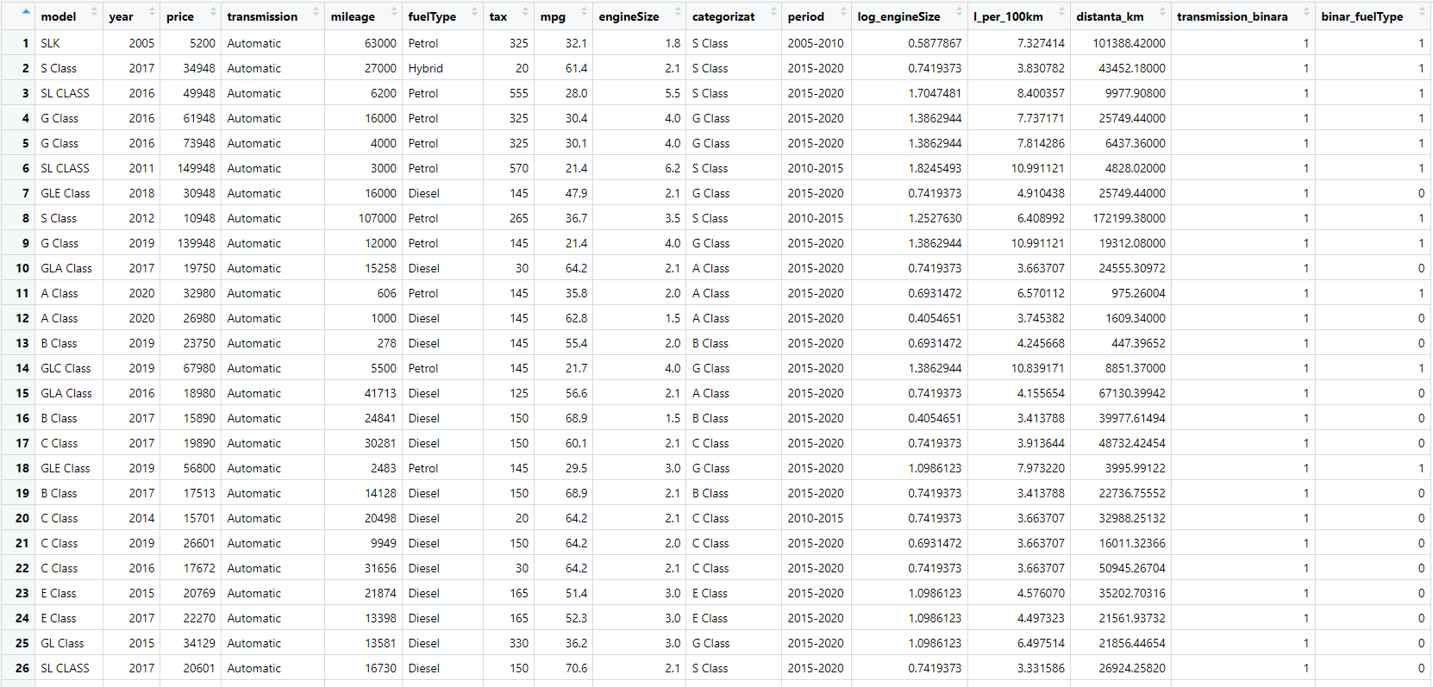
Variabilele dependente si independente
Variabile dependente – pretul
Variabile independente - anul de înregistrare, tip de cutie de viteze, distance used, combustibil pentru motor, mile pe gallon, dimensiune în litri, taxa de drum.

Slide 6
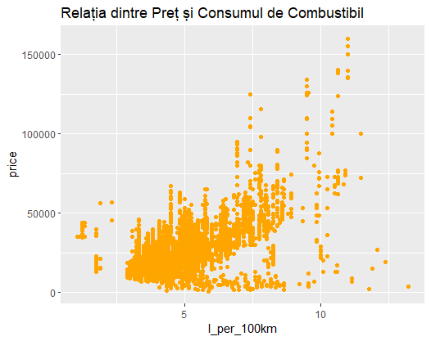
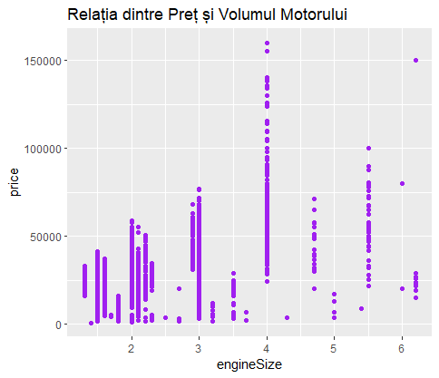
Relatia dintre pret si alte variabile

Slide 7
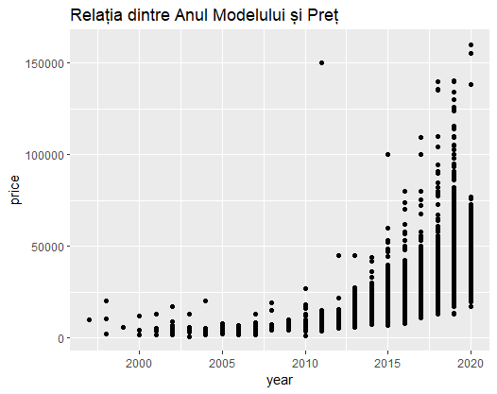
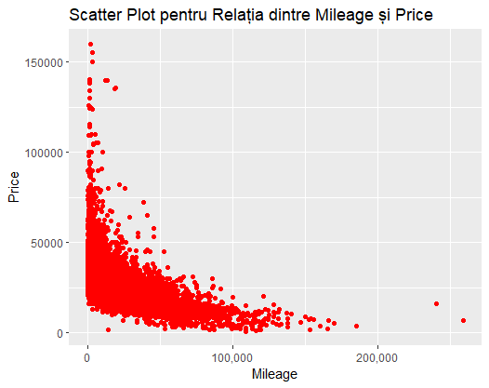
Relatia dintre pret si alte variabile

Slide 8
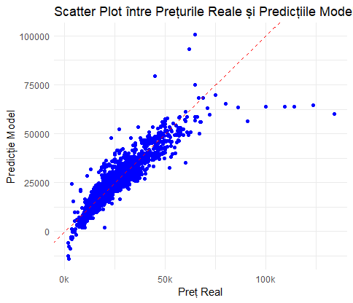
Prețurile Reale și Predicțiile Modelului Regresie Liniara

Slide 9
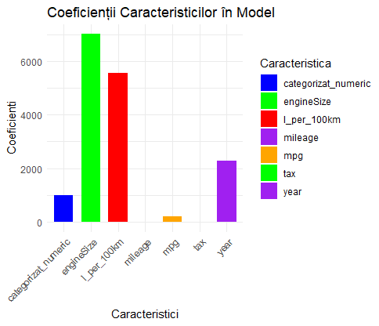
Coeficienții Caracteristicilor în Model pentru Regresie Liniara

Slide 10
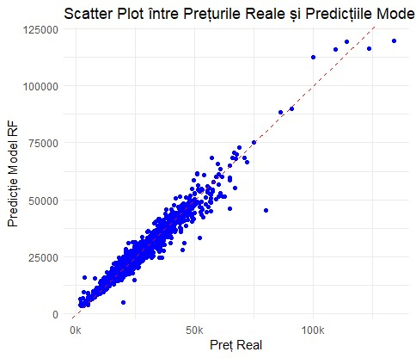
Prețurile Reale și Predicțiile Modelului Random Forest

Slide 11
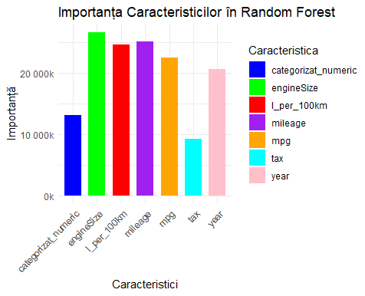
Prețurile Reale și Predicțiile Modelului Random Forest

Slide 12
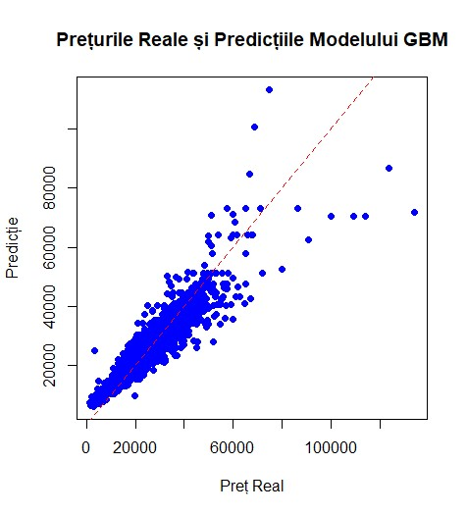
Prețurile Reale și Predicțiile Modelului Gradient Boosting

Slide 13
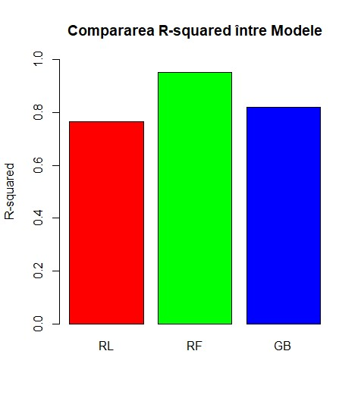
Compararea R-squared intre Modele

Slide 14
Compararea Modele
Rezultatele asupra prețurilor mașinilor Mercedes uzate, analiza modelelor de regresie a dezvăluit influența semnificativă a unor factori cheie, precum motorul, kilometrajul și anul de fabricație. Regresia liniară a furnizat o abordare clară, relevând relații liniare între caracteristici și preț, cu un R-squared de 0.76. Random Forest, un model bazat pe ansamblu, a obținut un R-squared remarcabil de 0.95, evidențiind relații complexe. Gradient Boosting, cu un R-squared de 0.82, a consolidat precizia cu antrenarea succesivă a modelelor slabe.

